Slide 1


Bài tập rèn luyện
Tính dãy toán học

Slide 2

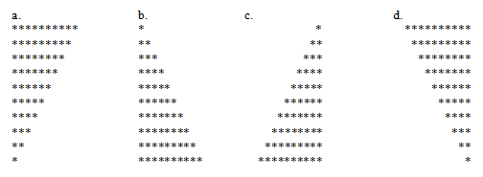
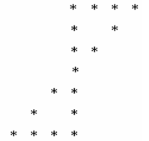
Nội dung bài học
$$s\left(2,3\right)=2+\frac{2^{2}}{1+2}+\frac{2^{3}}{1+2+3}=2+\frac{4}{3}+\frac{8}{6}=2+1.33+1.33=4.66$$

Slide 3
J=0
J=1
J=2
J=3
J=4
J=5
J=6
J=7
i=0
* | * | * | * | * | * | * | *
* | * | * | * | * | * | *
* | * | * | * | * | *
* | * | * | * | *
* | * | * | *
* | * | *
* | *
*
i=1
i=2
i=3
i=4
i=5
i=6
i=7

Slide 4
J=0
J=1
J=2
J=3
J=4
J=5
J=6
J=7
 |  |  |  |  |  |  | *
 |  |  |  |  |  | * | *
 |  |  |  |  | * | * | *
 |  |  |  | * | * | * | *
 |  |  | * | * | * | * | *
 |  | * | * | * | * | * | *
 | * | * | * | * | * | * | *
* | * | * | * | * | * | * | *
i=0
i=1
i=2
i=3
i=4
i=5
i=6
i=7

Slide 5
J=0
J=1
J=2
J=3
J=4
J=5
J=6
J=7
i=0
J>=h/2
i=0
 |  |  | * | * | * | * | *
 |  |  | * |  |  | *
 |  |  | * |  | *
 |  |  | * | *
 |  |  | *
 |  | * | *
 | * |  | *
* | * | * | *
i=1
i+j=h-1
i=2
i=3
i=4
i=5
i=6
J=h/2
i=7
i=h-1
J<=h/2

Slide 6


Hey! Coding is easy!
END

